Slide 1




DELICIAS
Empanadas

Slide 2
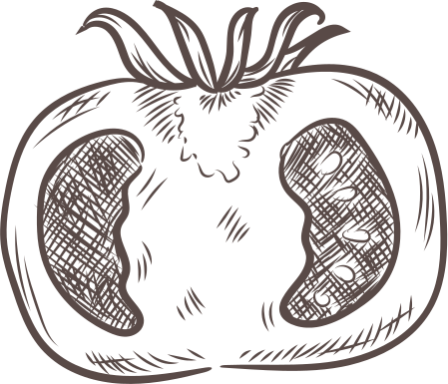
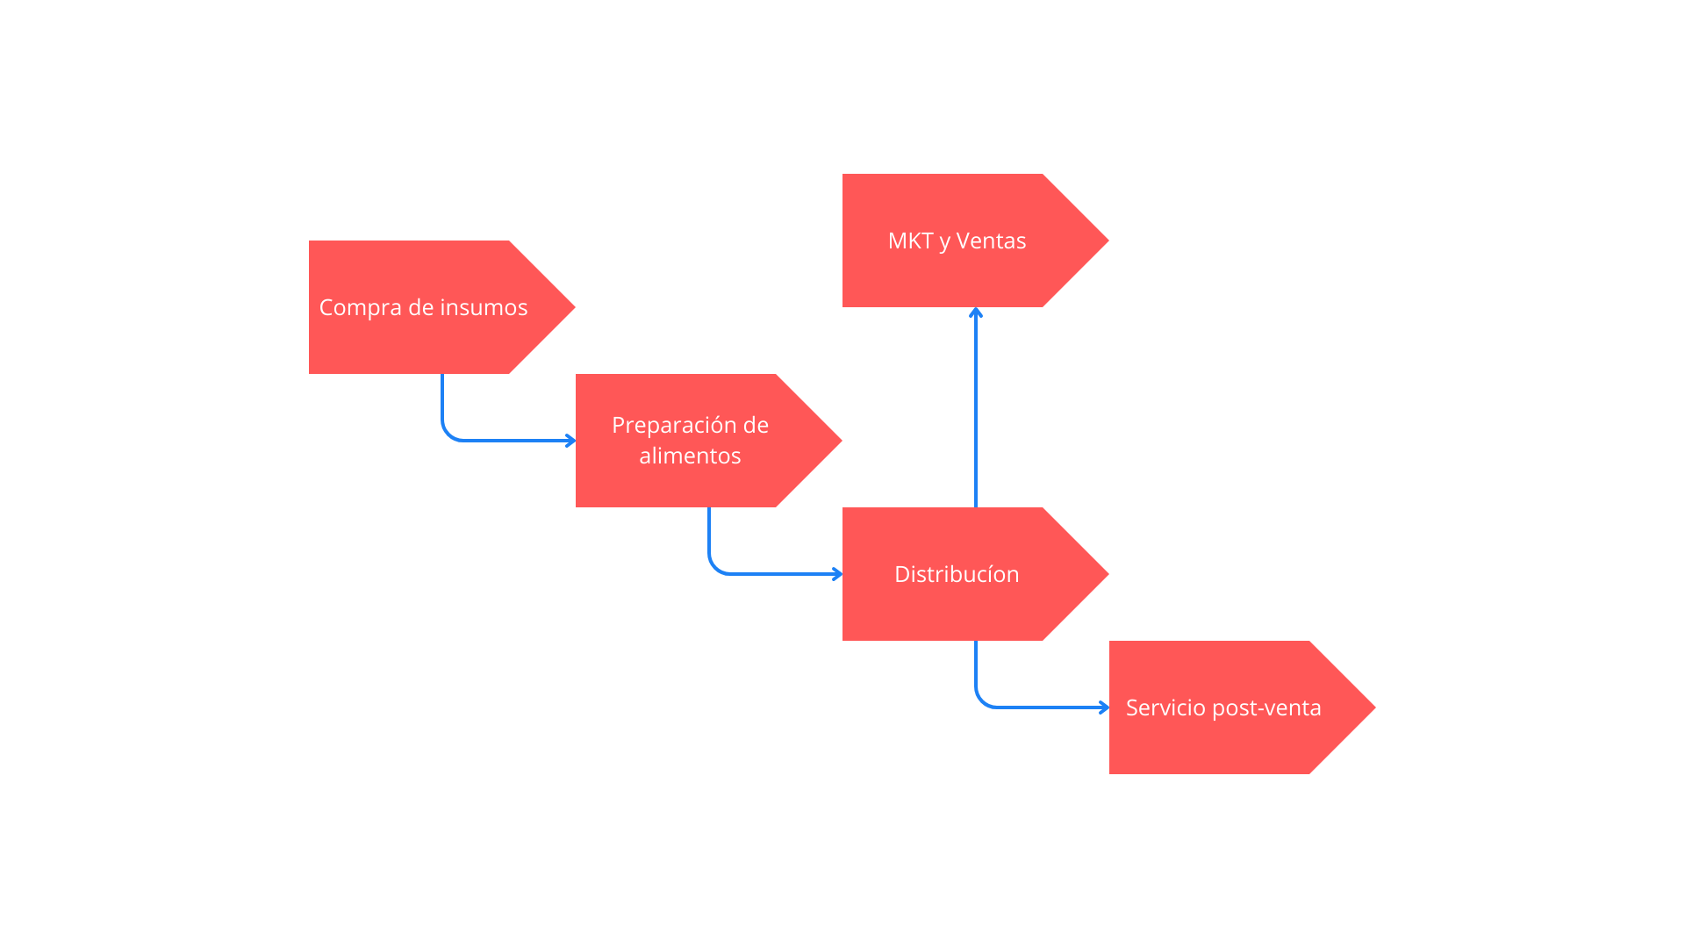

cadena de valor

Slide 3
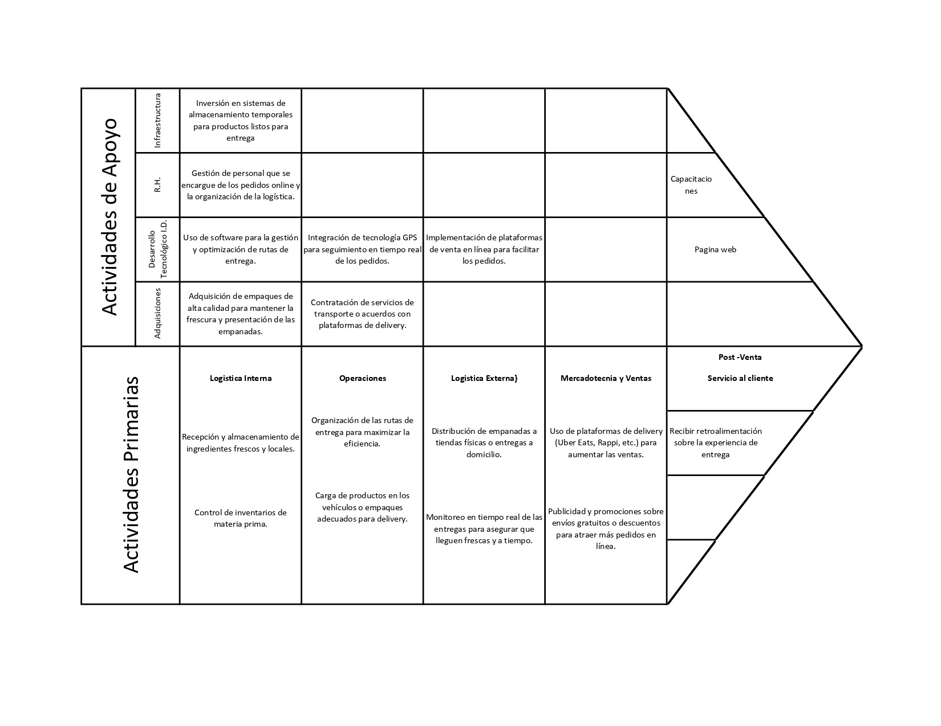
PROCESOS MAS IMPORTANTES

Slide 4
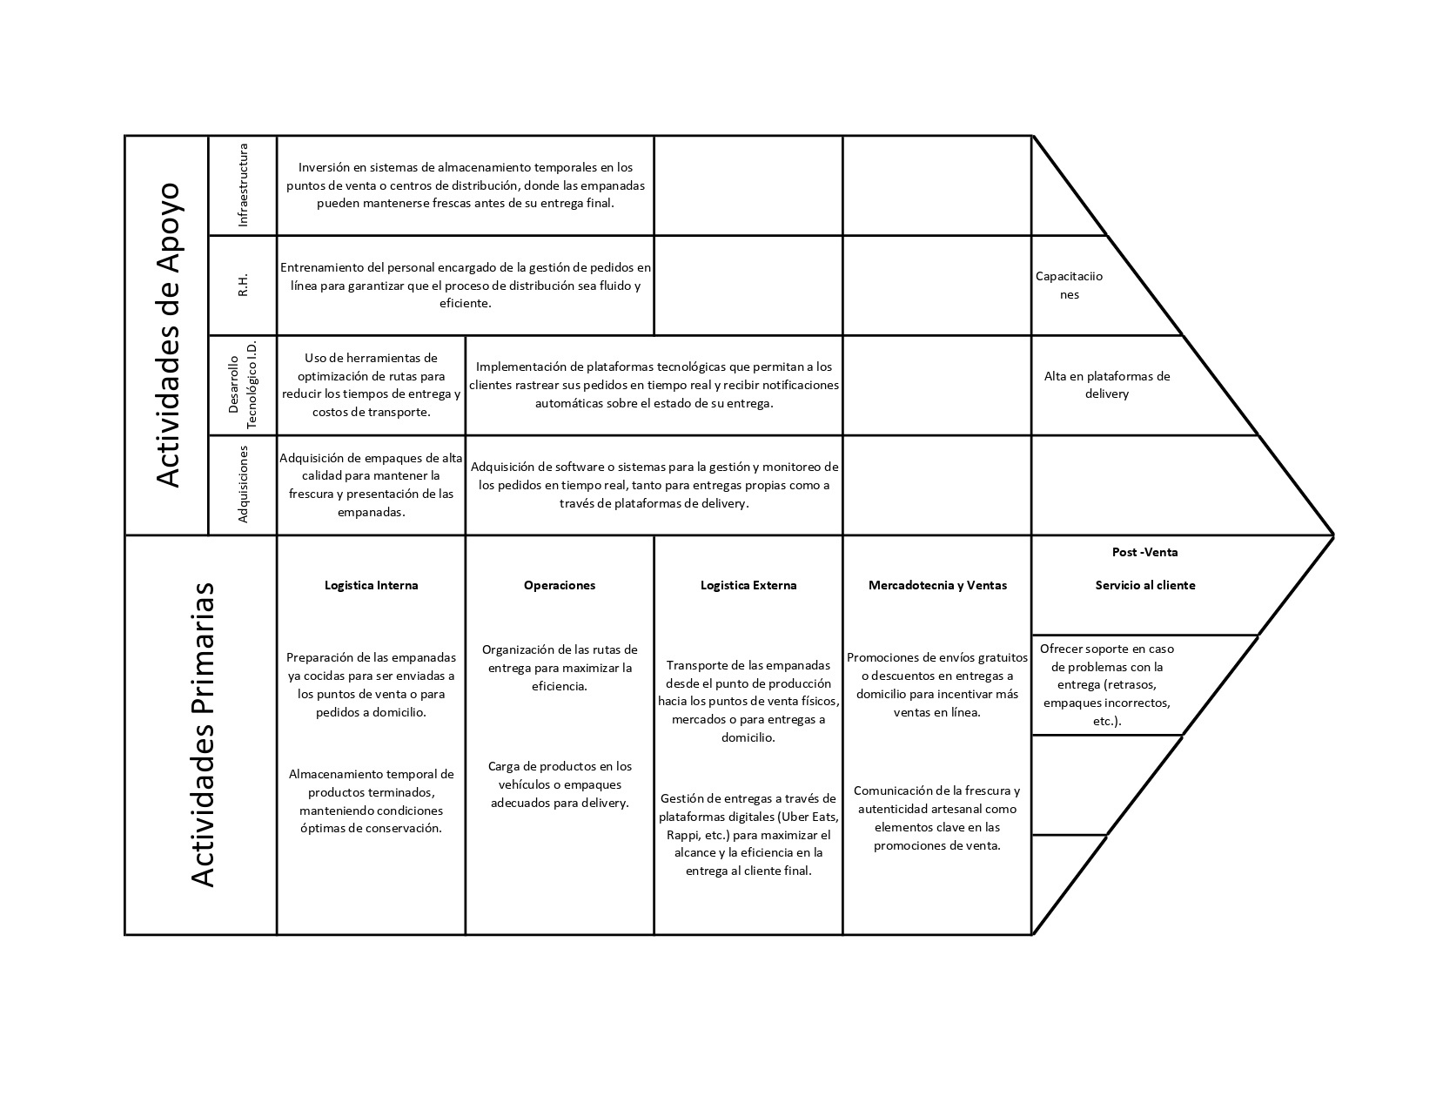
PROCESOS MAS IMPORTANTES

Slide 5

CREACIón de valor
  Estandarizar los procesos
  Optimizar la logística de distribución
  Expandir la presencia digital
  Eliminar ineficiencias

Slide 6
CONLUSIÓN
“Un proceso de producción bien optimizado no solo garantiza la calidad del producto, sino que también ayuda a reducir costos, mejorar la eficiencia y minimizar desperdicios, lo que a largo plazo incrementa la rentabilidad”

Slide 7
Muchas gracias

